Slide 1
Центр спортивной подготовки
Красноярского края
Дирекция всероссийских и международных спортивных проектов, развития корпоративного и студенческого спорта
Контактное лицо – Брындина Арина Сергеевна, +7 950 411-88-44

Slide 2
Дирекция всероссийских и международных спортивных проектов, развития корпоративного и студенческого спорта Центра спортивной подготовки занимается организацией международных и всероссийских спортивных мероприятий, значимых для региона, страны и мира, которые проводятся в
г. Красноярске на различных спортивных объектах.
В состав Дирекции входят исключительно те сотрудники, которые были непосредственно причастны к организации ХХIX Всемирной зимней Универсиады - 2019 в г. Красноярске. На основании опыта проведения мирового события строится система работы и оказания сервисов для всех клиентских групп, в том числе волонтеров.

Slide 3
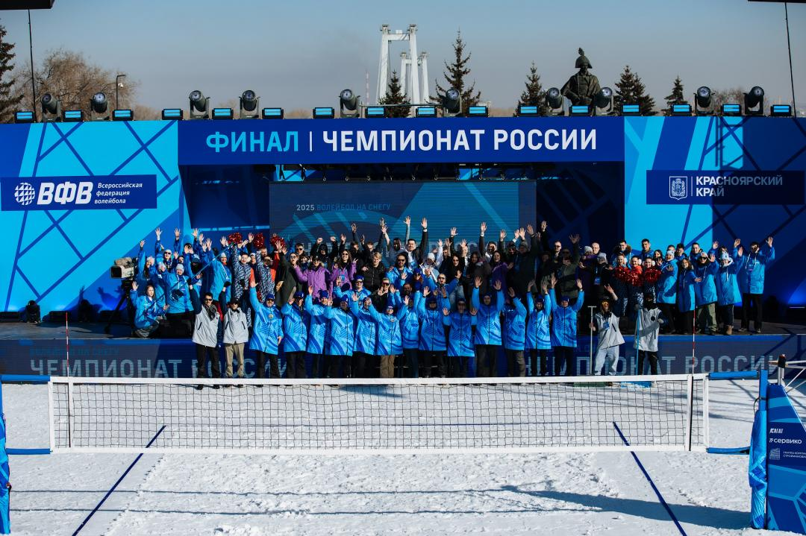
Финал Чемпионата России по волейболу на снегу
Сильнейшие волейбольные клубы Российской Федерации.
Участие команды из Кубы
Общее количество спортсменов – 120 человек, зрительская активность – 14 000 человек
14-16 марта 2025г.
Волонтерский корпус из 55 человек, которые работали по следующим функциональным направлениям:
Тим-лидеры
Спорт
Навигация, работа со зрителями
Протокол
Транспорт
Атташе (для команды из Кубы)

Slide 4
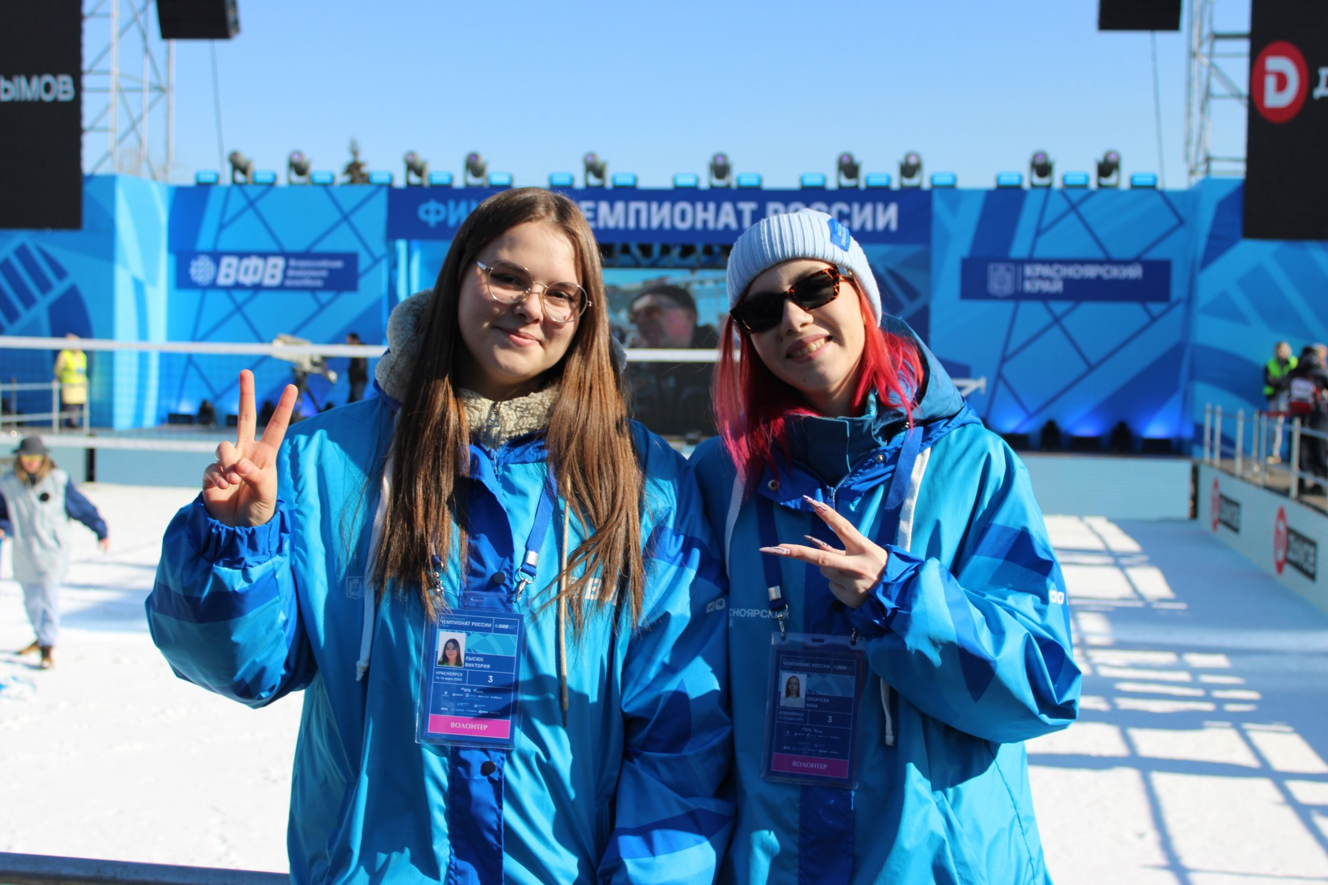
Финал Чемпионата России по волейболу на снегу
Сильнейшие волейбольные клубы Российской Федерации.
Участие команды из Кубы
Общее количество спортсменов – 120 человек, зрительская активность – 14 000 человек
14-16 марта 2025г.
Сервисы для волонтеров:
Трансфер между объектами
Горячее питание, чай
Обогреваемый штаб
Напитки от партнера мероприятия
Предоставление униформы
(остается волонтерам на память)
Благодарственные письма по
окончании мероприятия
Выдача личных аккредитационных
карт

Slide 5
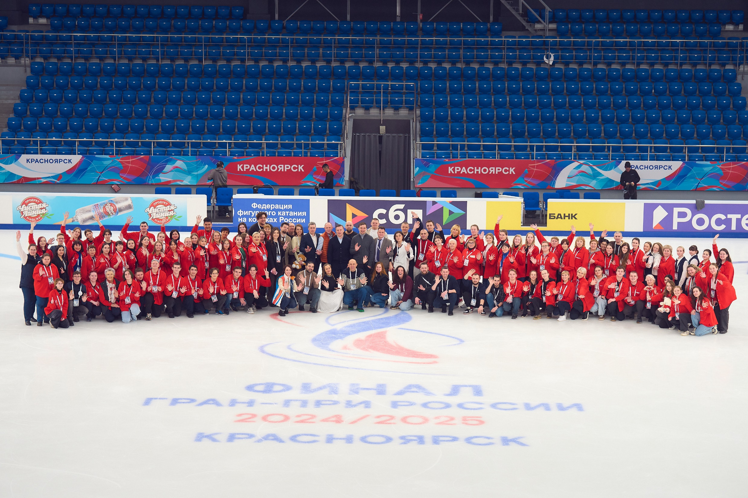
Финал Гран-При России по фигурному катанию на коньках
14-16 февраля 2025г.
Лучшие фигуристы страны, члены Сборной команды России
Трансляция 1 канала, зрительская активность – 9 700 человек в оффлайне
Открывали Финал Губернатор Красноярского края и президент Федерации фигурного катания на коньках России А.Т. Сихарулидзе.
Волонтерский корпус из 150 человек, которые работали по следующим функциональным направлениям:
Тим-лидеры
Спорт
Навигация, работа со зрителями
Протокол
Транспорт
Допинг
Взаимодействие со СМИ
Волонтер штаба

Slide 6
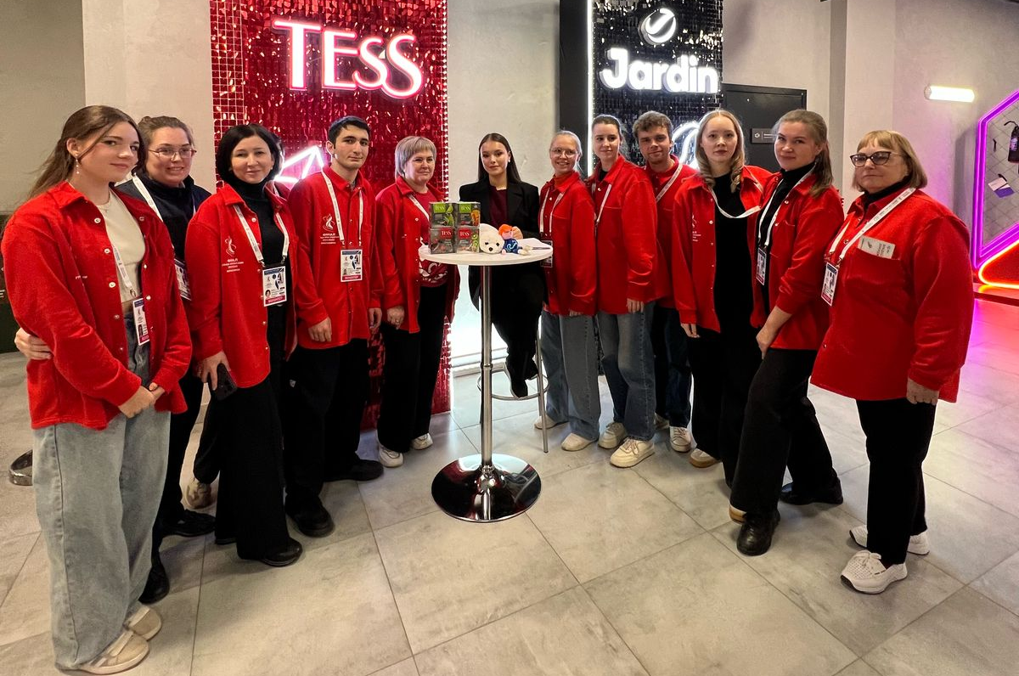
Финал Гран-При России по фигурному катанию на коньках
14-16 февраля 2025г.
Лучшие фигуристы страны, члены Сборной команды России
Трансляция 1 канала, зрительская активность – 9 700 человек в оффлайне
Открывали Финал Губернатор Красноярского края и президент Федерации фигурного катания на коньках России А.Т. Сихарулидзе.
Сервисы для волонтеров:
Горячее питание, чай
Просторный штаб с собственным санузлом
Напитки и снеки от партнера
мероприятия
Предоставление униформы
(остается волонтерам на память)
Выдача личных аккредитационных
карт
Сувенирная продукция
Волонтеры и Анна Щербакова — Олимпийская чемпионка 2022 года, чемпионка мира, чемпионка и серебряный призёр чемпионата Европы

Slide 7
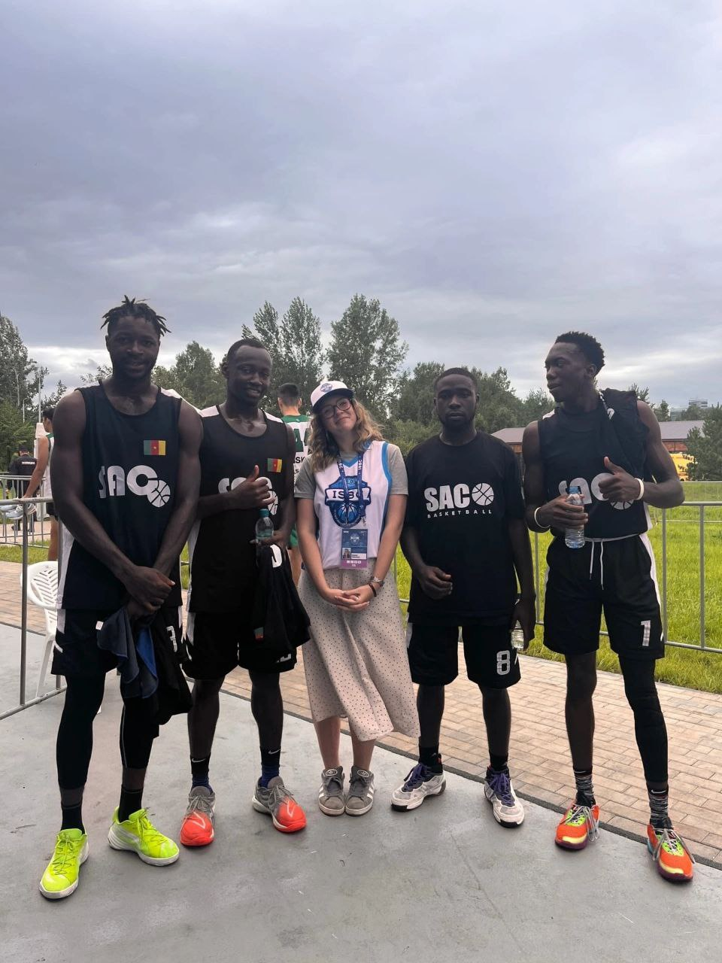
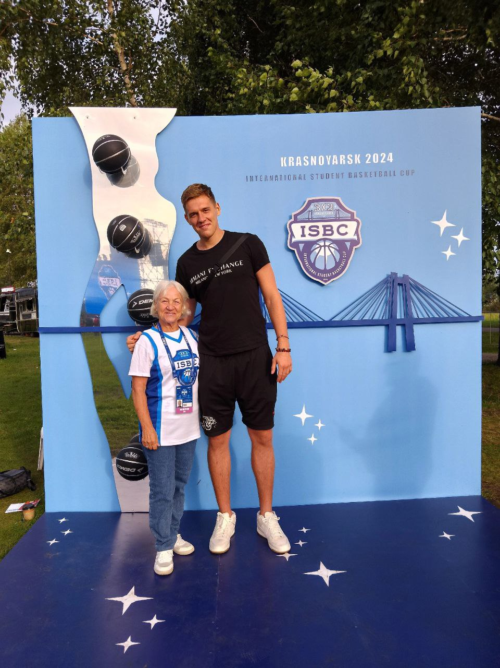
Международный студенческий баскетбольный кубок 3х3
10-11 августа 2024г.
Студенческие баскетбольные сборные из России, Казахстана, Камеруна, Китая
и Монголии
Трансляция Матч.ТВ
Общее количество спортсменов – 75 человек, зрительская активность – 3000 человек
Волонтерский корпус из 40 человек, которые работали по следующим функциональным направлениям:
Тим-лидеры
Спорт
Навигация, работа со зрителями
Протокол
Транспорт
Атташе

Slide 8
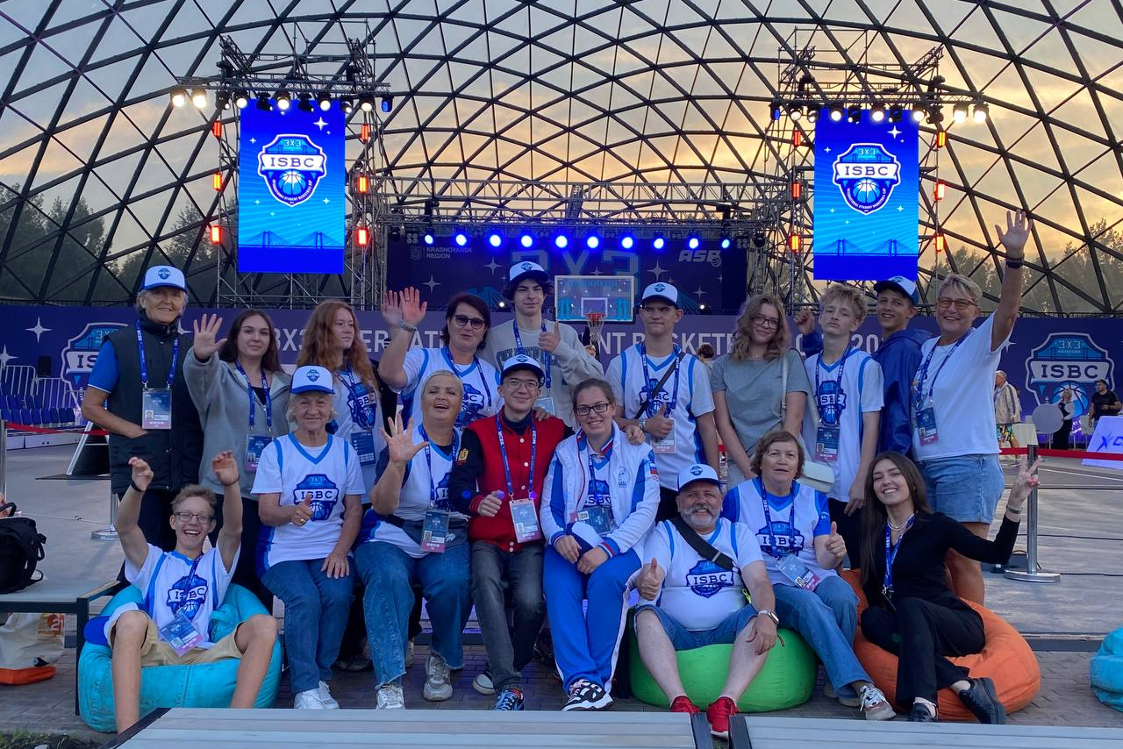
Международный студенческий баскетбольный кубок 3х3
10-11 августа 2024г.
Студенческие баскетбольные сборные из России, Казахстана, Камеруна, Китая
и Монголии
Трансляция Матч.ТВ
Общее количество спортсменов – 75 человек, зрительская активность – 3000 человек
Сервисы для волонтеров:
Горячее питание
Отдельный шатер-штаб
Напитки и снеки от партнера
мероприятия
Предоставление униформы
(остается волонтерам на память)
Выдача личных аккредитационных
карт
Сувенирная продукция

Slide 9
Другие мероприятия, проведенные с привлечением волонтеров
«Ростелеком Гран При России – Красноярье» по фигурному катанию на коньках 2023 г.
Матч звезд Ассоциации студенческого баскетбола 2024 г.
Спектакль на воде «Сказ о русских берегах» 3-кратной олимпийской чемпионки, многократной чемпионки мира и Европы по синхронному плаванию Марии Киселевой
Финал открытого кубка России по волейболу на снегу 2024 г.
Международные соревнования «Кубок Чемпионов» по фристайлу
Фестиваль спортивной гимнастики «Восхождение» 2-кратной олимпийской чемпионки,
9-кратной чемпионки мира, 13-кратной чемпионки Европы Светланы Хоркиной
Фестиваль регби в рамках празднования 55-летия Красноярского регби
Альфа-Банк Кубок Содружества по биатлону
Альфа-Банк чемпионат России по биатлону
«Ростелеком Гран При России – Красноярье» по фигурному катанию на коньках 2024 г.

